Slide 1
Tuần 30
Bài 85: Luyện tập– Tiết 2
TOÁN 2
Tập 2

Slide 2

KHỞI ĐỘNG

Slide 3



Em hãy nêu lại cách thực hiện đặt tính rồi tính cộng (có nhớ) trong phạm vi 1000.

Slide 4

LUYỆN TẬP – THỰC HÀNH

Slide 5



Tính
1
209
376
597
122
143
48
625
7
+
+
+
+

Slide 6
Đặt tính rồi tính:
2
285 + 507
164 + 53
216 + 8
285
164
216
+
+
+
507
53
8
792
217
224
318 + 142
248 + 25
159 + 6
318
248
159
+
+
+
142
25
6
460
273
165

Slide 7




Chọn kết quả đúng với mỗi phép tính:
3
485 + 243
880 + 20
562 + 9
248 + 13
728
261
900
571

Slide 8


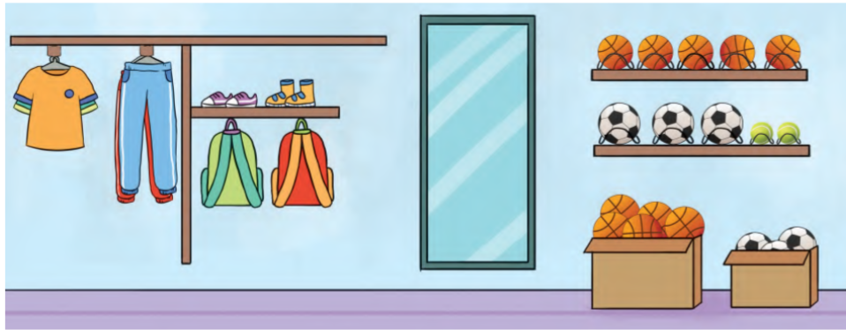
Tính
Một cửa hàng bán đồ thể thao đã nhập về 185 quả bóng đá, số bóng rổ cửa hàng nhập về nhiều hơn bóng đá 72 quả. Hỏi cửa hàng đó đã nhập về bao nhiêu quả bóng rổ?
6
Bài giải:
Cửa hàng đó đã nhập về số quả bóng rổ là:
185 + 72 = 257 (quả)
Đáp số: 257 quả bóng rổ.

Slide 9
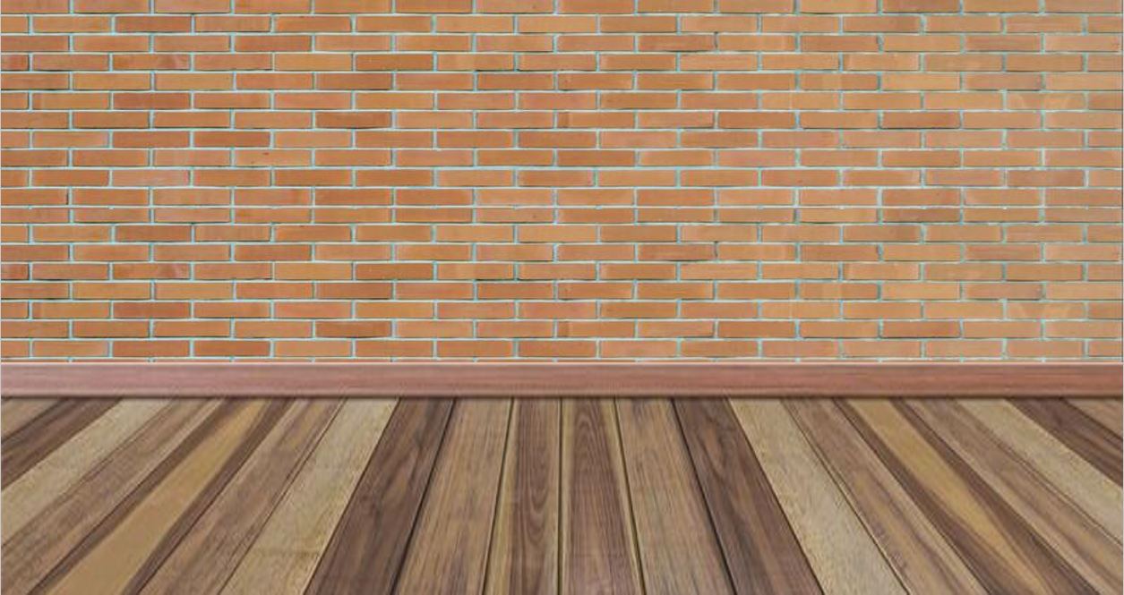




Tìm mèo

Slide 10
Chú mèo của mình đang nấp sau 1 trong 3 cánh cửa. Các bạn ơi, hãy cùng mình làm đúng các bài tập để tìm chú mèo giúp mình nhé!

Slide 11
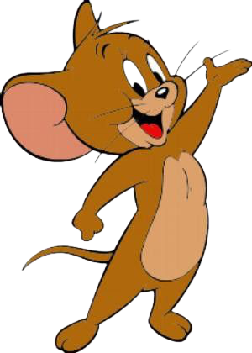
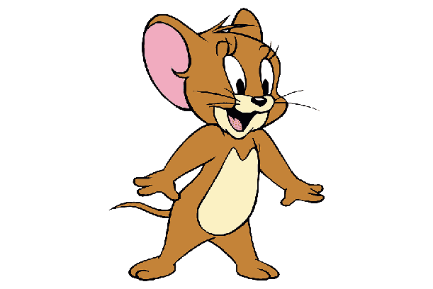
A
B
C
986
886
996
634 + 352 = ?

Slide 12
A
B
C
718
608
708
650 + 58 = ?

Slide 13
A
B
C
475
385
375
379 + 6 = ?

Slide 14
A
B
C
591
581
592
269 + 322 = ?

Slide 15

Để có thể làm tốt các bài tập trên em nhắn bạn điều gì?
Bài học hôm nay em biết thêm được điều gì?

Slide 16

DẶN DÒ

